Slide 1
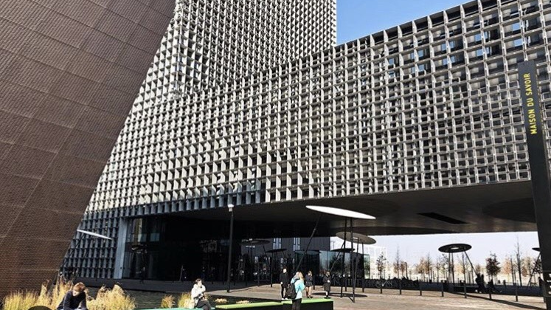
University of Luxembourg
https://wwwen.uni.lu/

Slide 2
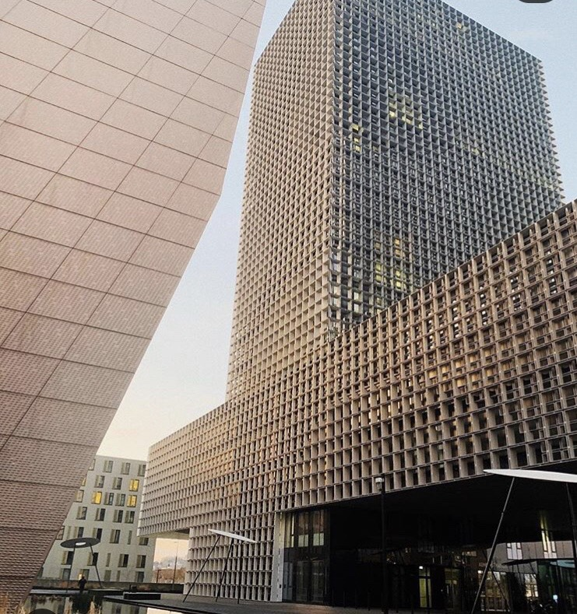
L’UNIVERSITA’
L'Università del Lussemburgo è l'unica università del Lussemburgo.
Le lezioni sono multilinguistiche (inglese/francese, inglese/tedesco o tedesco/francese); questo per favorire gli studenti che provengono dall'estero ma anche per l'assenza di una vera e propria lingua indipendente lussemburghese (anche se ufficialmente la lingua lussemburghese è riconosciuta)
Il nuovo complesso ha solo 2 anni, pertanto è completamente nuovo e innovativo.

Slide 3
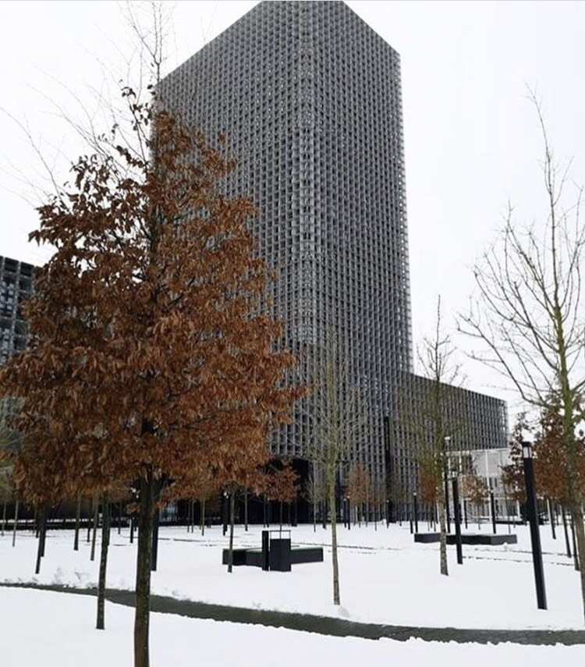
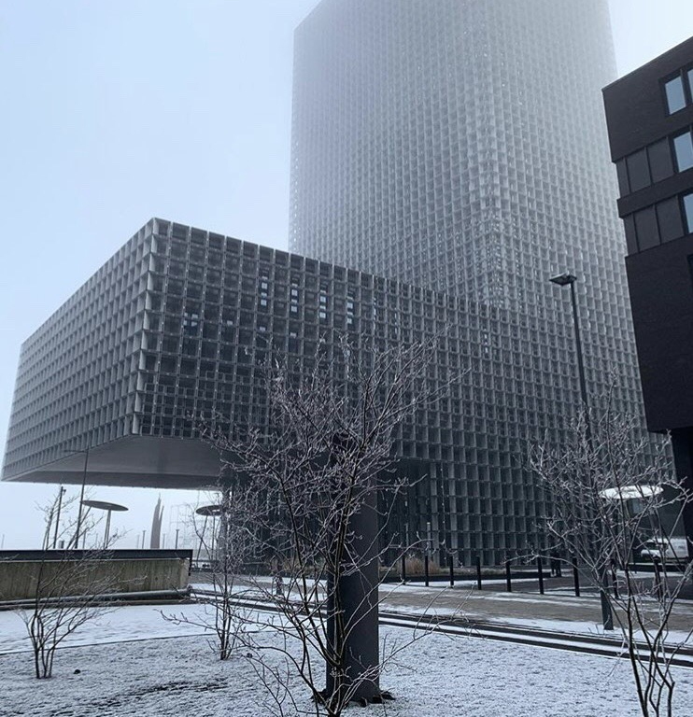
L’UNIVERSITA’

Slide 4
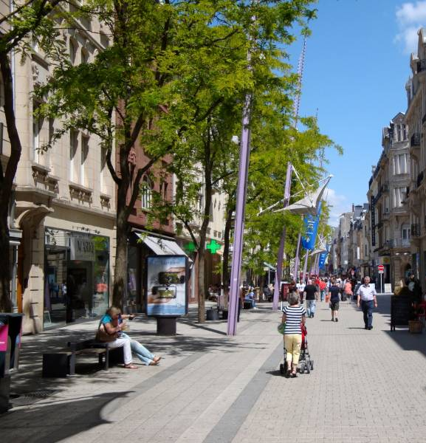
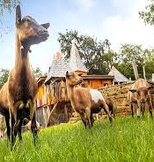
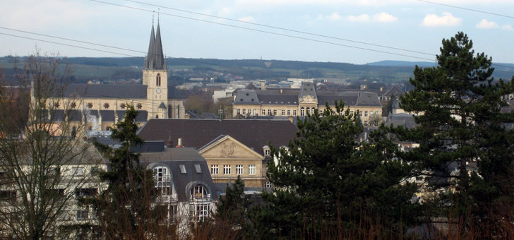
Esch-sur-Alzette
L’università si trova nella cittadina di Esch-sur-Alzette.
Esch-sur-Alzette è la seconda città del Granducato di Lussemburgo. La popolazione è di circa 31.000 abitanti.

Slide 5
Accommodation
https://wwwen.uni.lu/students/accommodation/esch_sur_alzette
L’università stessa si prende il carico di assegnare a ciascuno studente una residenza universitaria. E’ possibile scegliere una tipologia di stanza con bagno privato, in comune o uno studio apartment.
La maggior parte delle residenze sono nuovissime e i prezzi variano dai 350 ai 500 euro mensili in base alla tipologia e alla posizione.

Slide 6
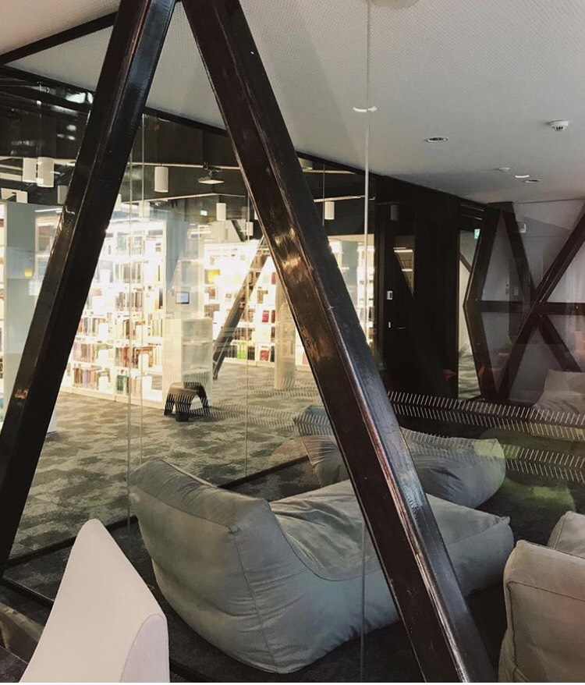
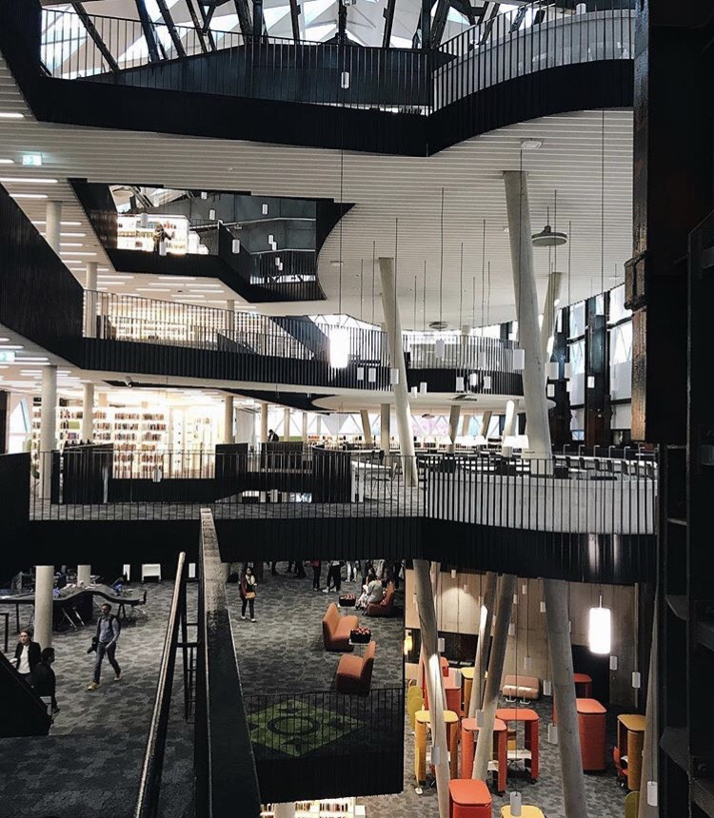
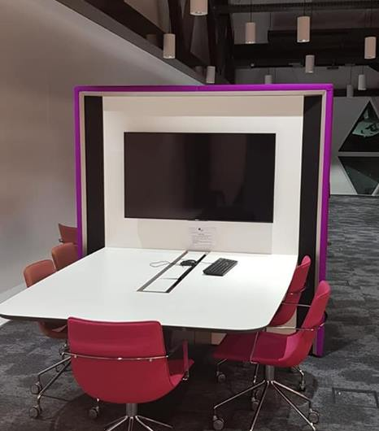
La biblioteca
La biblioteca è stata aperta nel 2017
E’ super tecnologica ed innovativa, dispone di silent rooms, sale con Mac, saletta per riposarsi su dei materassi, stanze per progetti e lavori di gruppo.

Slide 7
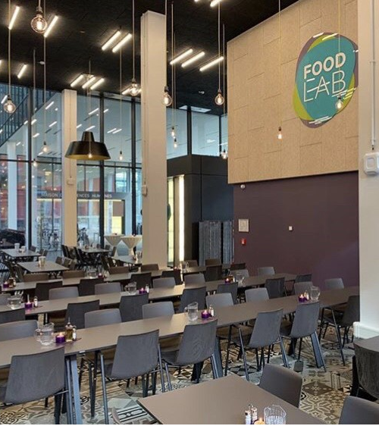
Food Lab
All’interno del campus ci sono 3 mense.
Le mense sono veri e propri ristoranti, che ogni giorno offrono scelte gourmet.
Il pizzaiolo italiano prepara al momento e su richiesta le pizze
Il menu completo con piatto principale, contorno e dolce costa 4 euro e 60 con la carta student
Il menu del giorno è consultabile su https://portal.education.lu/restopolis/MENUS/MENU-DU-JOUR

Slide 8
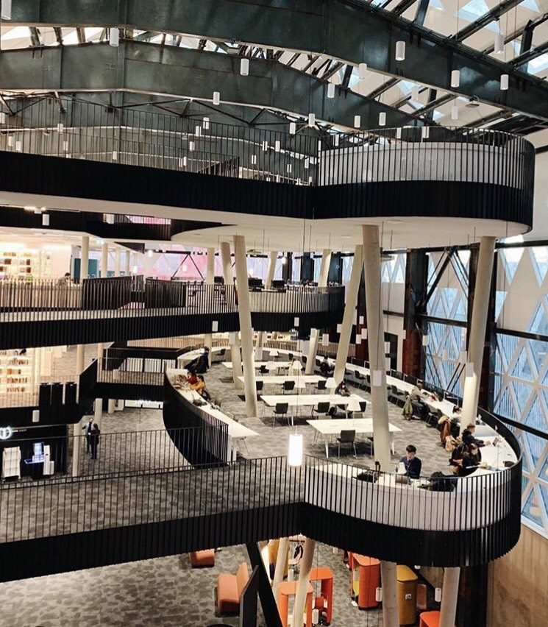
Contatti
valeria.morone@gmail.com
arianna.manni3@gmail.com

